Slide 1
横向合同签订指引
—范本合同

Slide 2
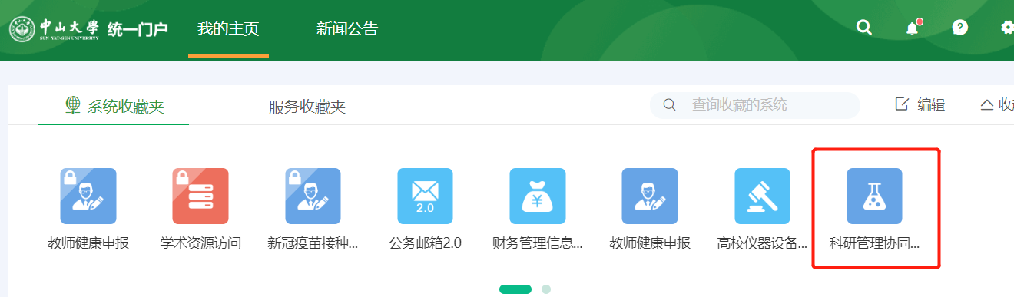
一、登录中山大学统一门户内的科研管理协同创新服务平台

Slide 3
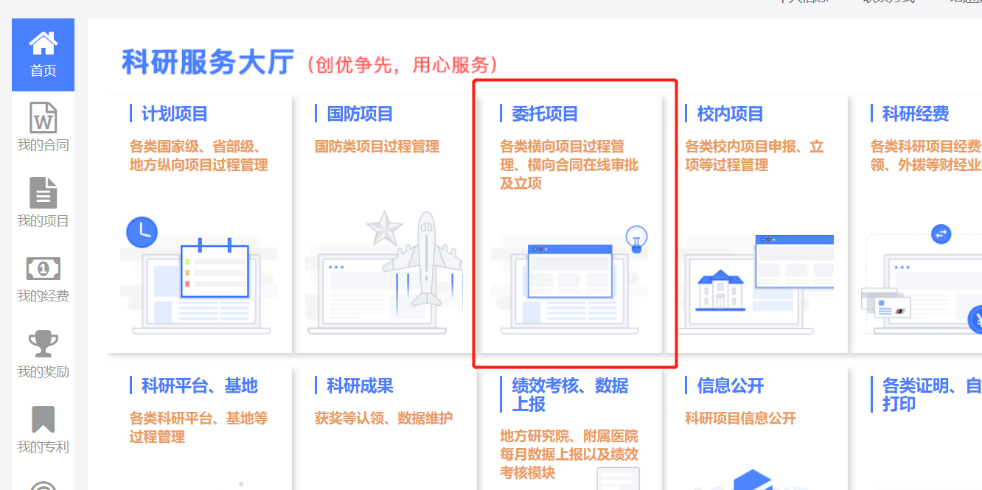
二、在首页内选择委托项目

Slide 4
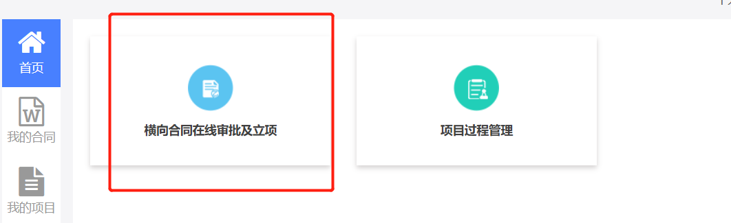
三、选择横向合同在线审批及立项

Slide 5
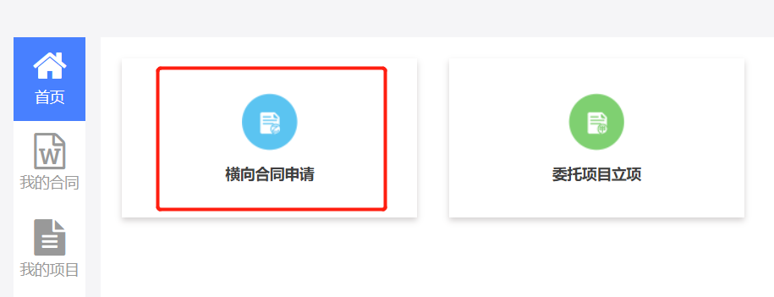
四、选择横向合同申请

Slide 6
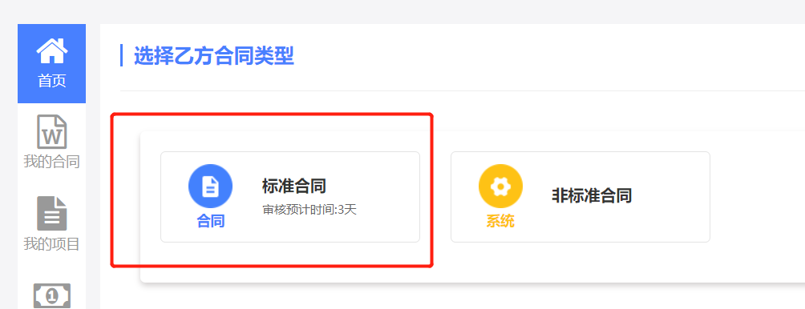
五、选择标准合同

Slide 7
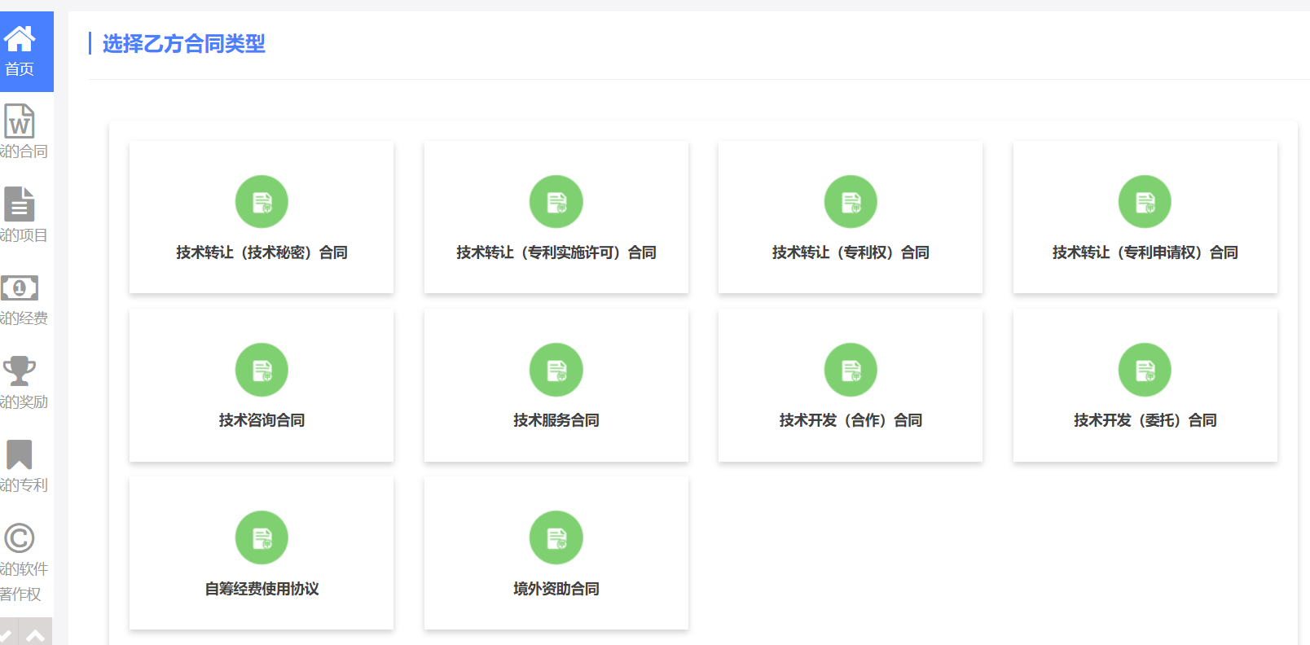
六、选择正确的乙方合同类型

Slide 8
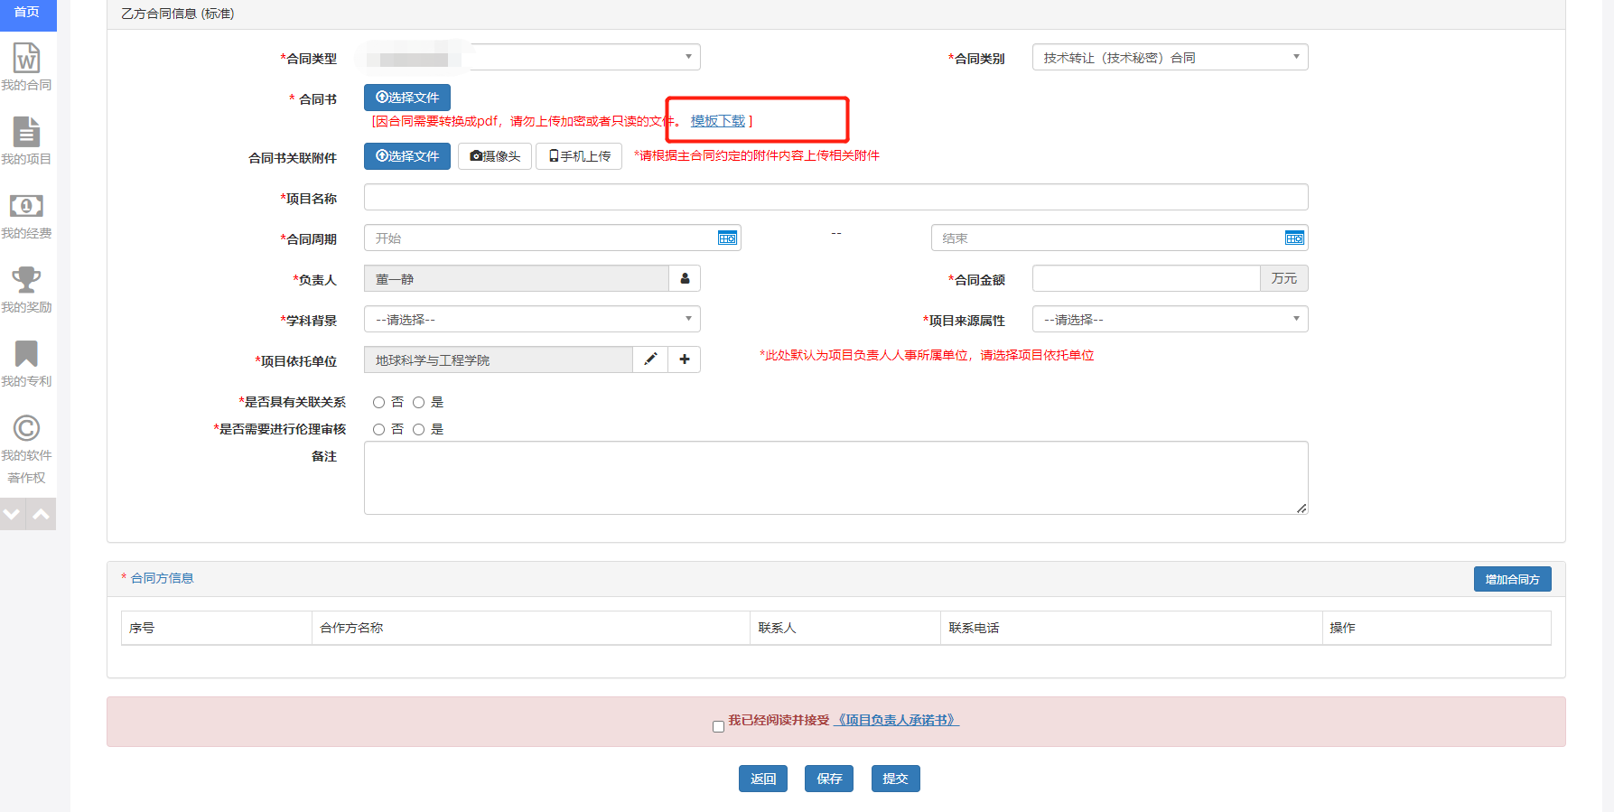
七、下载合同模板，按实填写合同信息，完成后提交即可

